Slide 1
基于 AI 辅助编程的无线通信文件传输基带仿真系统
无线通信技术期末项目答辩 · Vibe → Spec → Harness 工程流程
姓名：齐宇恒 学号：2024140044 GitHub：EchoTreee
Fork：github.com/EchoTreee/wireless-final-project-template

Slide 2
项目概述：一句话与一条链路
02
• 目标：把 Test.txt（UTF-8 文本）经完整无线基带链路传输，在 received.txt 无损恢复
• 固定链路：源编码 → 扰码 → 信道编码 → 帧 → QPSK → 信道 → 同步 → 解调 → 译码 → 解扰 → 源解码
• 验收基线：SNR ≥ 12 dB、AWGN、固定 seed 下 received.txt 与 Test.txt 完全一致
• 当前成果：
– 单元测试 47 项、公开测试 22 项全部通过
– 端到端 BER=0、text_match_rate=1.0、checksum_pass=true
– 完成 Level 3：卷积码 Viterbi、衰落+均衡、多调制对比

Slide 3
我的策略：满分点不只在代码
03
• 评分结构：设计20 + mock15 + 实现25 + 测试20 + 分析10 + AI与答辩10
• 洞察：其中约 45 分落在‘工程过程 + 可解释性’，而非纯代码
• 策略：
– 真实走 PRD→DESIGN→TEST_PLAN→mock→TDD→验证 流程并全程留痕
– 做到 Level 3 提高模块
– 每个决策都记进 AI_LOG，既拿分又是答辩故事素材

Slide 4
工程流程：Vibe → Spec → Harness
04
• Vibe（探索）：最低成本澄清需求，读 PRD 与公开测试，定满分策略
• Spec（收敛）：把隐含判断变成显式约束 → DESIGN.md / TEST_PLAN.md
• Harness（验证）：mock 验证设计 → TDD 实现 → 单元/公开测试 → 完成前验证
• 关键习惯：先看 public_tests 反推接口契约，让测试成为设计的 source of truth

Slide 5
系统架构：模块化与固定链路
05
• src/ 模块与公开测试自动发现命名一致，零适配通过：
– source / scramble / channel_coding / framing / modulation
– channel / synchronization / equalizer / metrics / pipeline
• main.py：统一 CLI，非交互，输出 received.txt + metrics.json + 三张图
• 可复现：所有随机过程由 seed 控制；通用性：对任意 UTF-8 / 长度 / SNR 工作，无硬编码

Slide 6
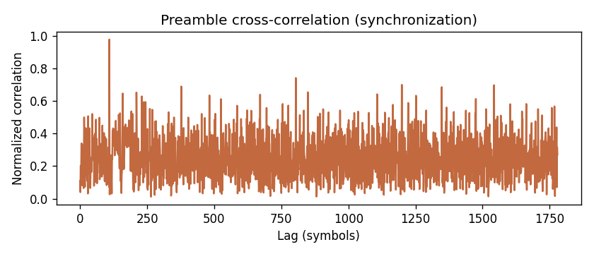
关键设计①：帧结构
06
• 帧 = Barker-13 前导 | orig_len×3 | coded_len×3 | payload | CRC-16 | padding
• length 双字段：orig_len（原始 bit 数，去 padding 恢复文本）+ coded_len（编码后 bit 数，定位 payload）
– 解决了 PRD‘length 语义’与‘接收端定位’的冲突
• 前导 Barker-13：QPSK 后落主对角线，自相关旁瓣≤1，同步峰尖锐

Slide 7
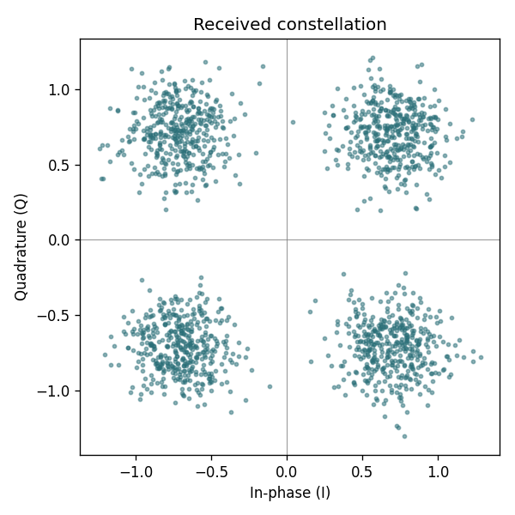
关键设计②：QPSK 与 SNR 口径
07
• Gray 映射 QPSK：00→(1+j)/√2，01→(-1+j)/√2，11→(-1-j)/√2，10→(1-j)/√2
– 相邻象限仅差 1 bit；1/√2 归一化使符号平均功率=1
• SNR 定义：符号平均功率 / 复噪声平均功率（dB），与 PRD 一致
– Eb/N0 = SNR − 3.01 dB（QPSK 每符号 2 bit），用于对照理论 BER

Slide 8
关键设计③：卷积码 + Viterbi
08
• 卷积码 K=7、码率 1/2、生成多项式 (171,133)₈，发送端加 6 零尾比特终止
• 接收端硬判决 Viterbi：64 状态网格加比选 + 回溯最优路径
• 零尾终止保证无噪声完全可逆；相比无编码约 4–5 dB 编码增益
• 同时实现 Hamming(7,4) 作对比基线

Slide 9
亮点①：mock 驱动的设计修订
09
• 先 mock 后实现：用重复码占位搭骨架，压低 SNR 扫描鲁棒性
• 发现缺陷：PRD 链路中信道编码在帧封装之前 → 帧头 length 字段不受 FEC 保护
– 低 SNR 单比特错落在 32-bit 长度字段 → 整帧解析崩溃
• 修订：length 字段 3× 重复 + 多数判决（不改链路顺序，+128 bit）
SNR | 修订前 header 损坏 | 修订后 header 损坏
4 dB | 18/20 | 6/20
6 dB | 11/20 | 1/20

Slide 10
亮点②：实现期两个调试
10
• 调试一 · checksum 假阴性：CRC 原本算在 coded payload 上
– AWGN 12dB 残余比特错被 Viterbi 纠正→文本对，但译码前 CRC 失败，矛盾
– 修复：CRC 覆盖原始信息位、随信息进 FEC 受保护，译码后校验通过（符合 PRD）
• 调试二 · MMSE 的 SNR 定义：单测噪声功率与全系统 SNR 约定不一致
– 导致 MMSE 过度收缩、MSE 反大于 ZF；统一约定后 MMSE 恢复最优
• 两处都定位真实根因（协议分层 / SNR 定义），不是改测试妥协

Slide 11
测试结果：全绿 + 端到端无损
11
• 单元测试 47 项全绿（含卷积码纠错、framing header 纠错、AWGN 可复现等）
• 教师公开测试 22 项全绿（结构/文档/各模块/端到端/反硬编码）
• 端到端 @SNR12 seed2026：received.txt == Test.txt，BER=0，match=1.0，checksum=true
• 鲁棒性：对不同文本/长度/SNR/seed/0–128 符号同步偏移/异常输入均处理

Slide 12
实验分析：BER-SNR 与编码增益
12
• 卷积码 < 汉明码 < 无编码
• 编码增益约 4–5 dB
• 10 dB：无编码 BER≈5e-4，卷积码已无误码
• 星座图随 SNR 扩散越界即产生误比特

Slide 13
提高模块：衰落信道与均衡
13
• Rayleigh 无均衡：BER 居高（随机旋转/缩放）
• 均衡后 BER 随 SNR 下降
• ZF ≈ MMSE for QPSK：仅相位判决，差一个正实标量 → 硬判决 BER 重合
• MMSE 在估计 MSE 意义下更优（单测已验证）

Slide 14
提高模块：多调制对比与自适应
14
• BPSK < QPSK < 16-QAM（符号 SNR 口径）
• QPSK 较 BPSK 差约 3 dB：每符号 2 bit，Eb/N0 低 3 dB
• 自适应依据：高 SNR 选高阶提速，低 SNR 退低阶保可靠

Slide 15
AI 协作与学术诚信
15
• 全程 AI_LOG：关键 prompt、AI 生成、人工修改、采纳理由
• 保留：整体架构与接口（对齐公开测试）
• 修改：length→32bit、帧头保护、CRC 分层、MMSE SNR 定义
• 拒绝：‘直接生成最终代码’，坚持流程留痕
• 全部代码可解释；无硬编码公开测试；无绕过链路的文件直拷

Slide 16
总结与答辩要点
16
• 达成：PRD 全口径达标 + Level 3 + 全测试绿 + 端到端无损
• 最大亮点：mock 用数据发现并修复设计缺陷（header 保护）
• 可深答的问题：
– 为何 QPSK / 帧如何支持同步与纠错 / SNR 降低谁先失效 / 乱码排查顺序
– AI 生成内容保留、修改、拒绝了什么、为什么

